Slide 1
Gel elektroforese
Adskillelse af DNA fragmenter/bånd efter størrelse

Slide 2
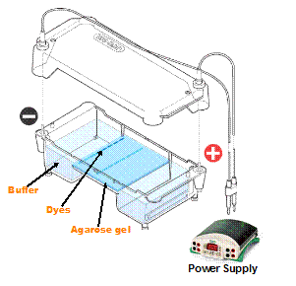
Mål i timen.
At kunne forklare princippet i
Gelelektroforese.

Slide 3
Hvad kan teknikken - gelelektroforese
At adskille DNA stykker i forskellig længde fra hinanden.

Slide 4
Apparatur - Til gel elektroforese
Gel (en slags si)
Et elektrisk felt - + og – pol
Salt, buffer
Kar
DNA-prøver (ukendte)
Farvestof, ethiumbromid
DNA-markør – (kendt størrelse)

Slide 5
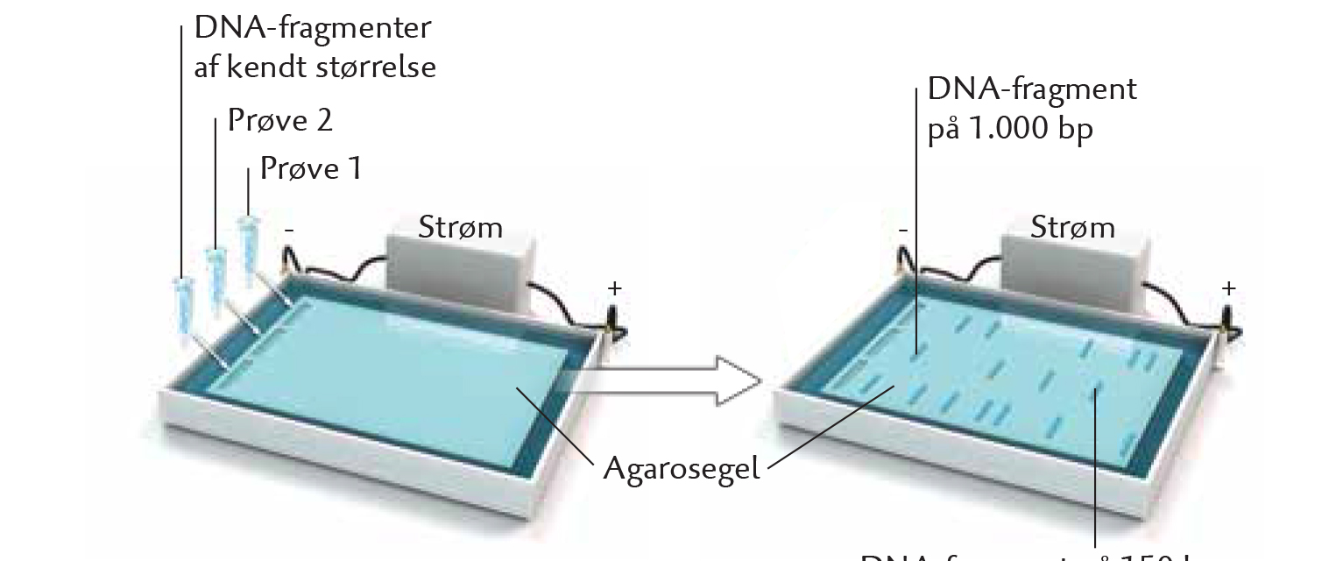
Apparatur og anvendelse

